Slide 1
ჭკვიანი ნივთებისა და სახლების განვითარების ტენდენციები ბსუ ასოცირებული პროფესორი ზაზა დავითაძე ბათუმი 25 ივნისი 2019 წელი

Slide 2
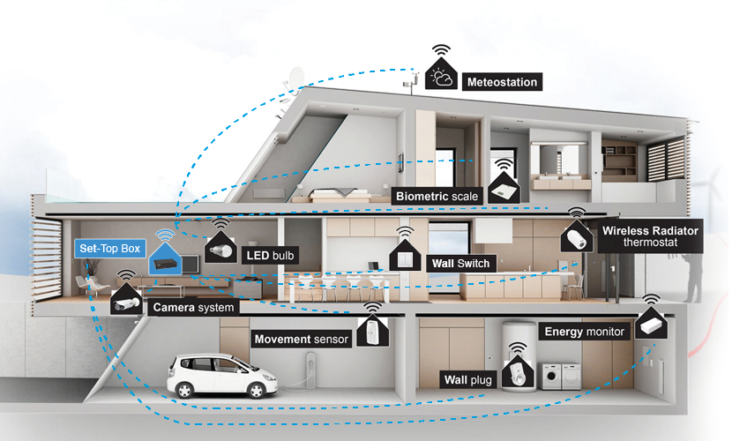
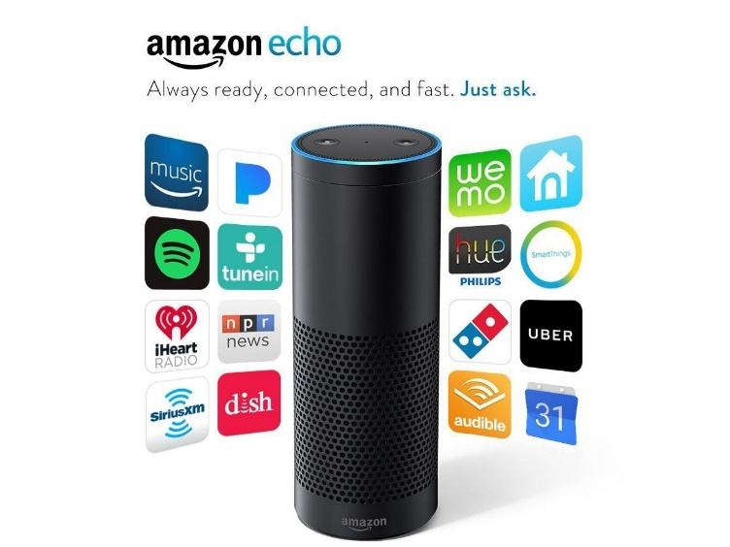
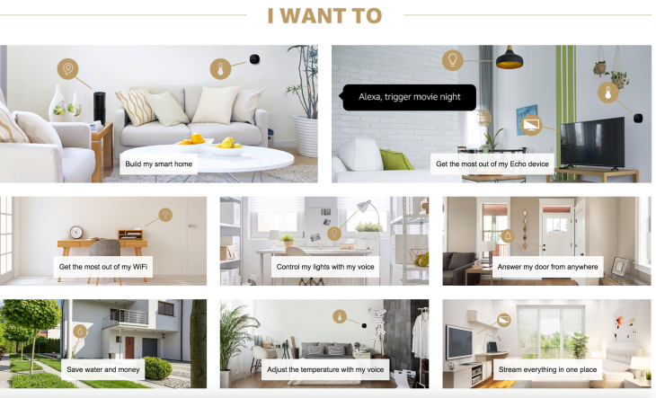
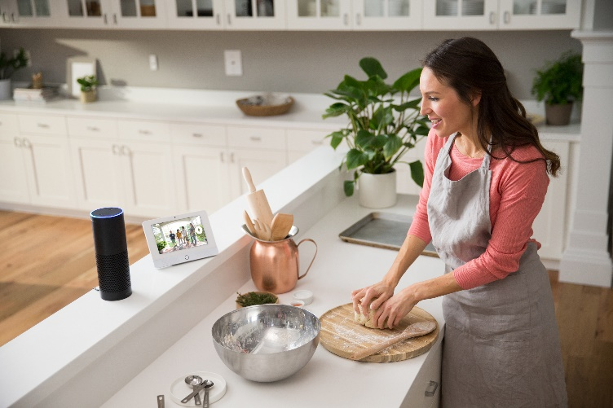
ჭკვინი სახლი და ამაზონ „echo”

Slide 3
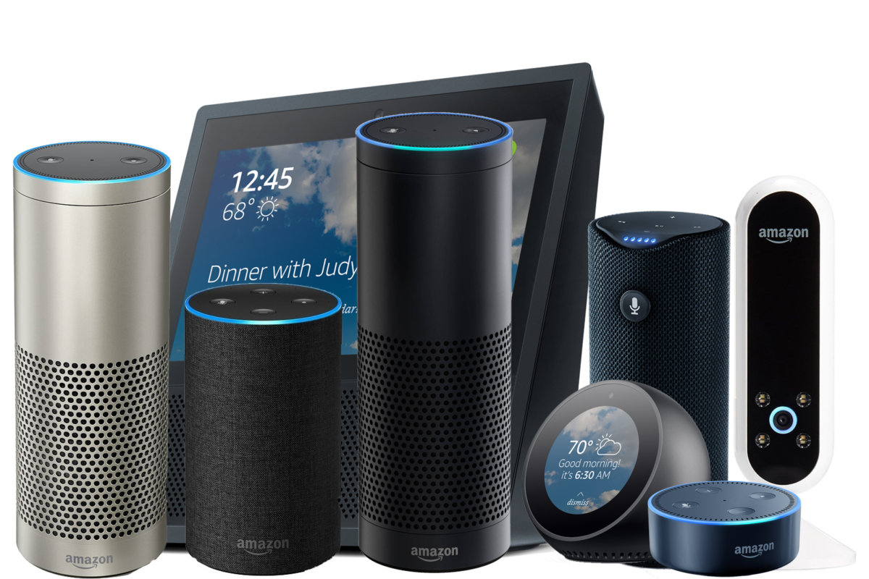
ამაზონ „echo”

Slide 4
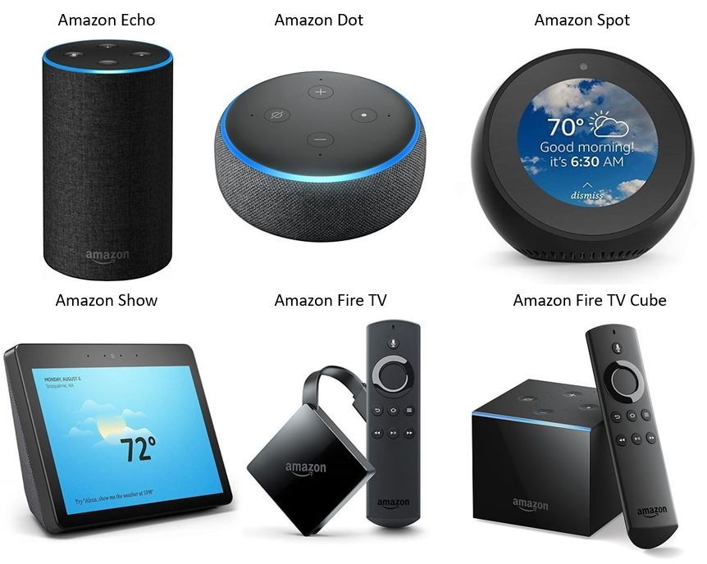
ამაზონ „echo”

Slide 5

ამაზონ „echo-SPOT”

Slide 6
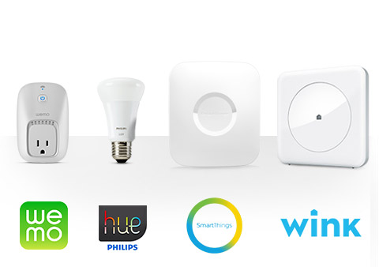
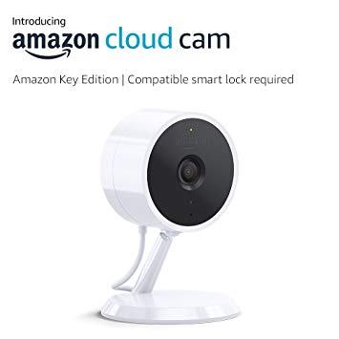
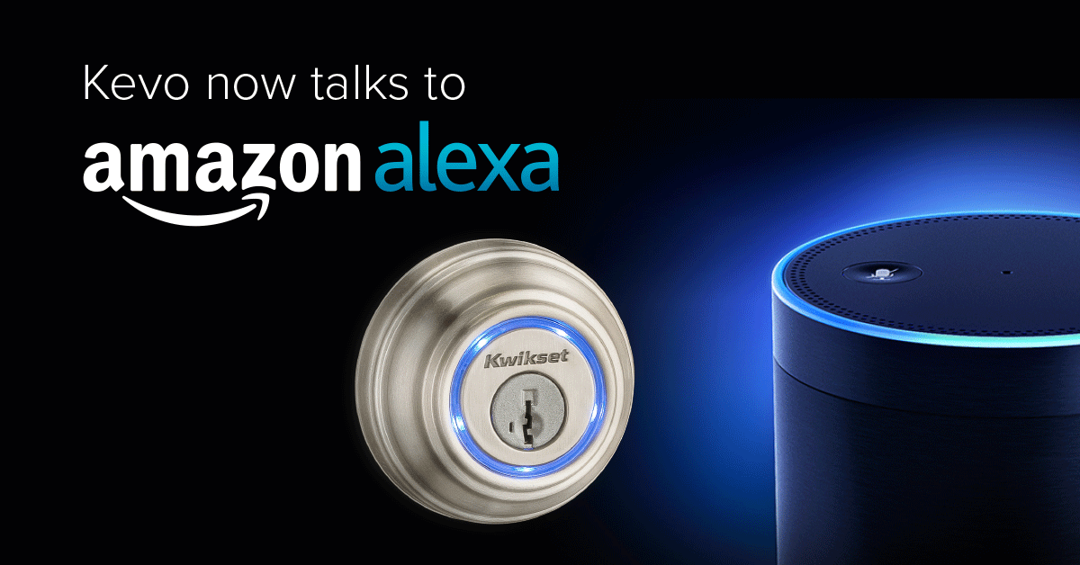
ამაზონ „echo” თავსებადი ზოგიერთი ნივთი

Slide 7
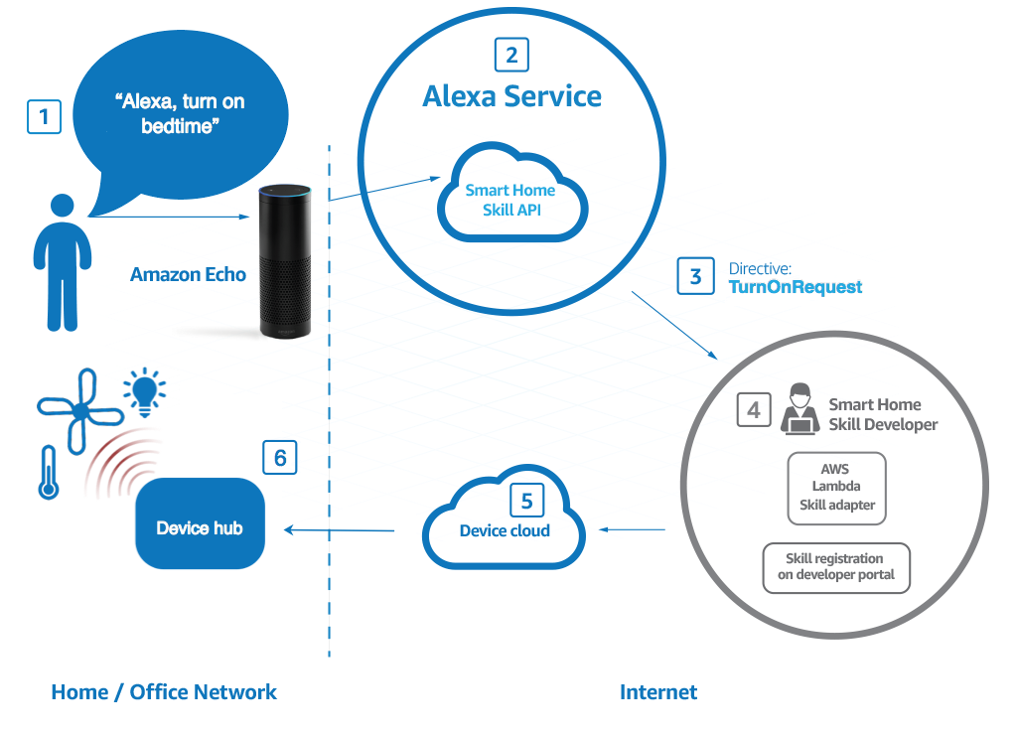
ამაზონ „echo” პრინციპი

Slide 8
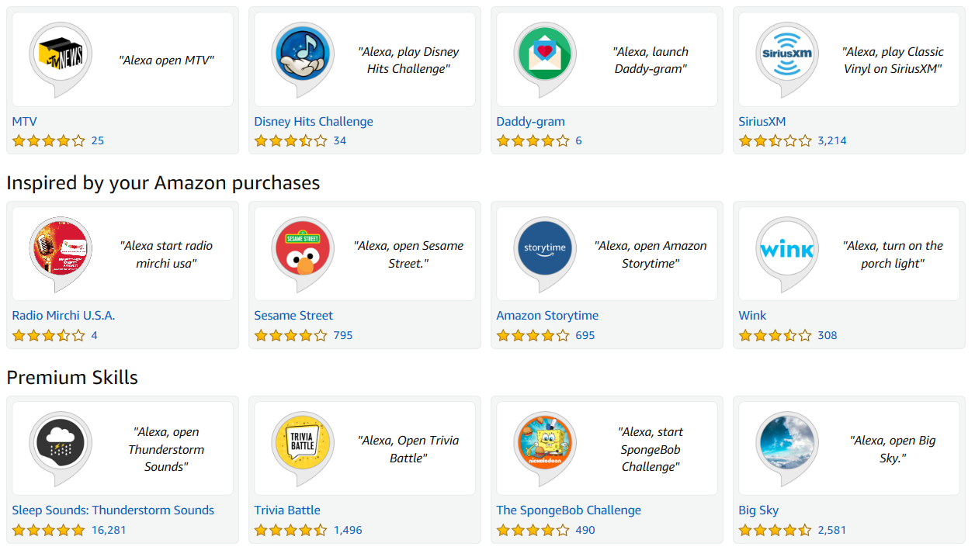
ამაზონ „echo” ზოგიერთი უნარები

Slide 9
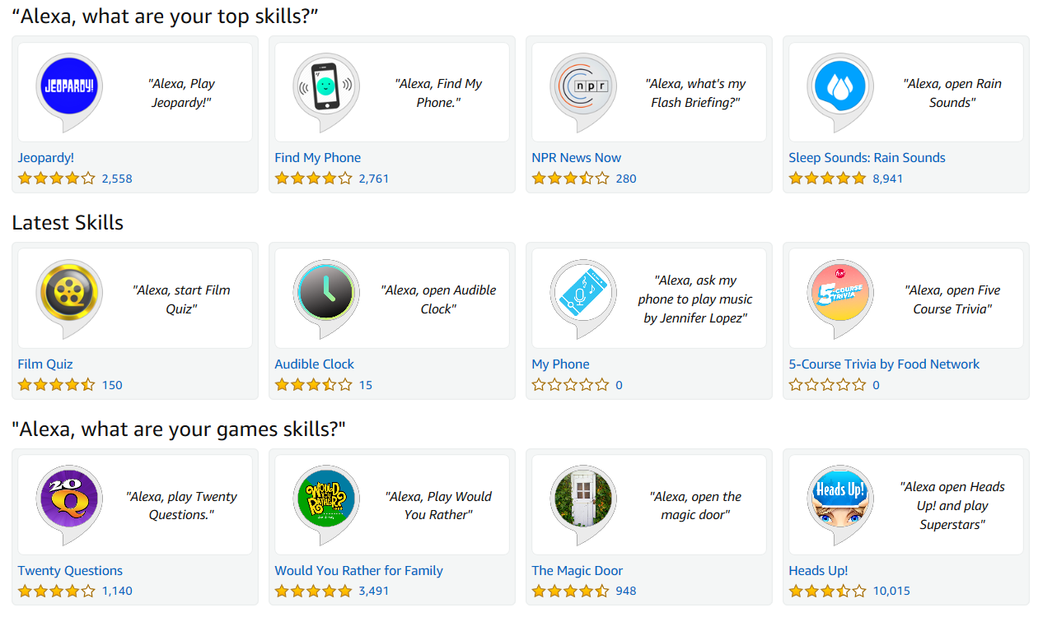
ამაზონ „echo” ზოგიერთი უნარები

Slide 10
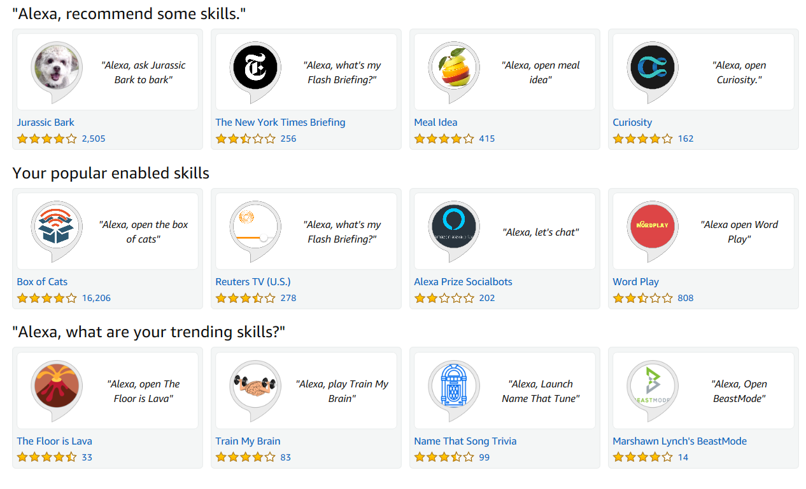
ამაზონ „echo” ზოგიერთი უნარები

